Slide 1


PATOLOGIA GENERALE
Alberto Tommasini

Slide 2
TUMORE
Gruppo di cellule originate da una singola cellula che, in seguito ad una sequenza di mutazioni genetiche e stimoli esterni, continuano a riprodursi in modo incontrollato
Le cellule tumorali non hanno inibizione: finiscono per prevalere sulle «oneste» cellule che gli stanno intorno diffondendosi dal sito di origine ad altri siti del corpo (invasione e metastasi -> malignità)
Notes:
Domanda: concetto di malignità, come uccide? Compressione, distruzione di organi, alterazione di equilibri, competizione per risorse

Slide 3
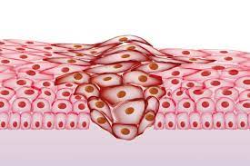
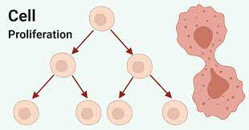
NEOPLASIA = nuovo materiale
Crescita anomala di tessuto, sfuggito al normale controllo di proliferazione e differenziazione cellulare. Finiscono per prevalere sulle cellule normali
Possono originare da diverse cellule in diversa fase di differenziamento e questa conoscenza può aiutare a predirne il comportamento (sensibilità a terapie, ormoni …)

Slide 4
Classificazione/stadiazione dei tumori
Comportamento:
-> Benigni vs maligni
Anatomia patologica:
-> stadiazione, grado
Immuno-istochimica/molecolare:
-> tipo di origine, differenziamento

Slide 5
In base al differenziamento alla benignità o malignità
- Da cellule proliferanti embrionali
TERATOMI da cellule dei foglietti embrionali
AMARTOMI alterata differenziazione embrionale
-BLASTOMI da cellule embrionali differenziate, ma ancora proliferanti
- Da cellule proliferanti adulte
Ghiandole: ADENOMI / ADENOCARCINOMI
Epiteli: EPITELIOMI / CARCINOMI
Mesenchima SARCOMI
I tumori che originano da cellule che proliferano molto hanno più possibilità di accumulare mutazioni

Slide 6
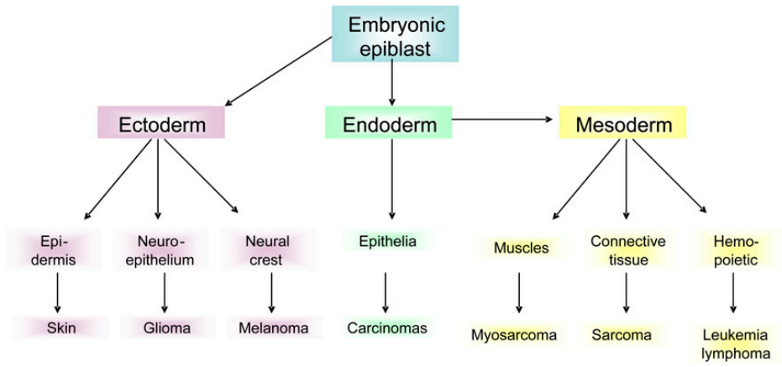

Slide 7
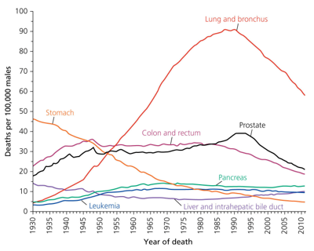
Ridotto utilizzo di sale come conservante
Ridotta infezione da Helycobacter pilori
Fig 1.6 da Pecorino

Slide 8
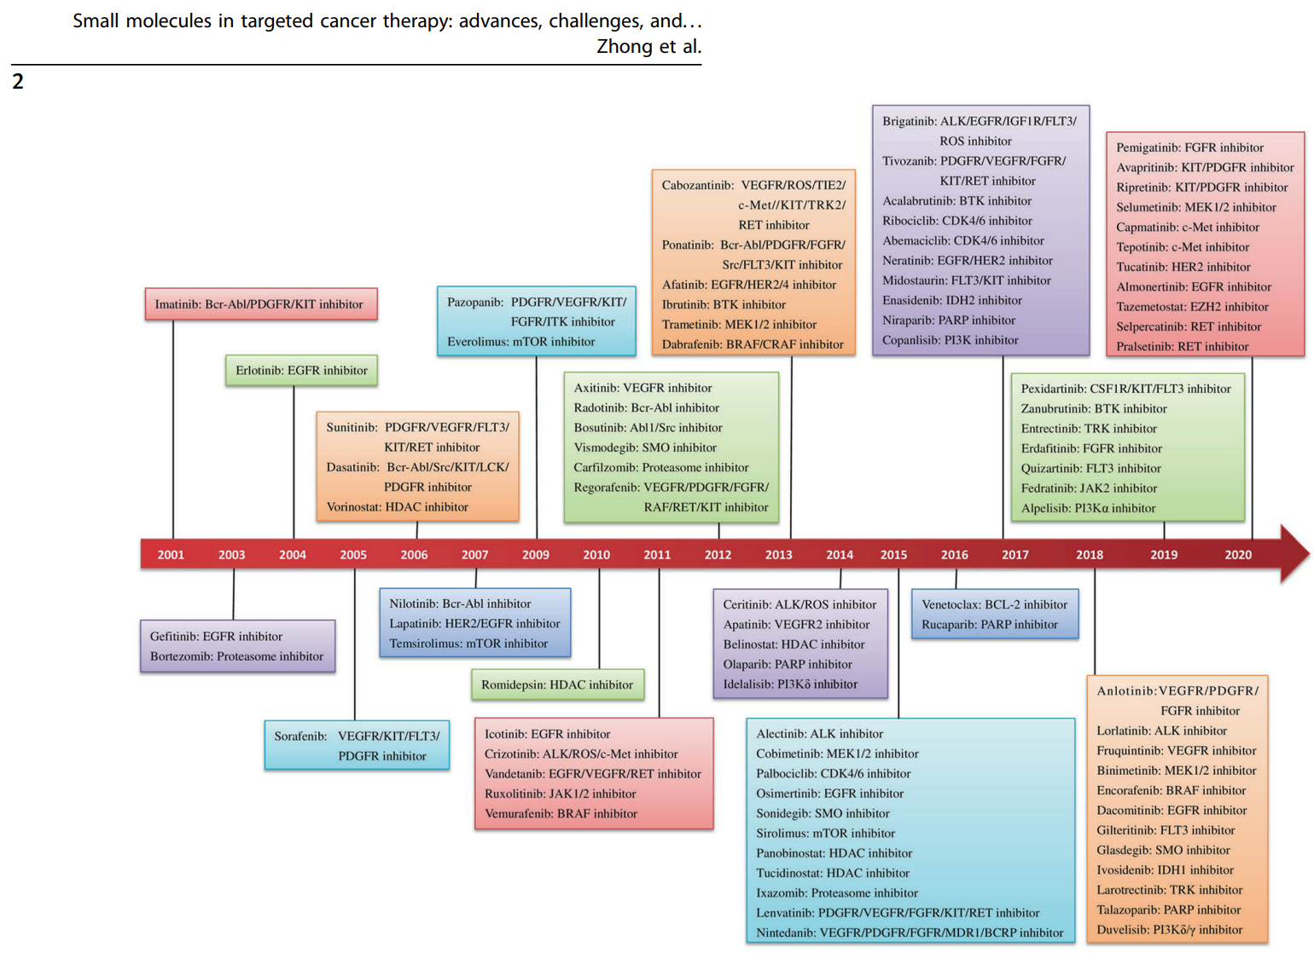

Slide 9
LA VITA DI UNA CELLULA
Nascita (da evento proliferativo), differenziamento, divisione, senescenza , morte (necrosi, apoptosi)
Fenomeni OMEOSTATICI impediscono alla cellule di proliferare e crescere più del necessario
PROLIFERAZIONE
DIFFERENZIAZIONE
Interruzione della differenziazione -> leucemie
Difetto dell’apoptosi -> accumulo di cellule danneggiate con mutazioni
APOPTOSI

Slide 10
Proliferazione tumorale:
Progressiva, irreversibile
atipica (= anaplasia)
autonoma*
afinalistica
* Confronta con
RISPOSTE CELLULARI ADATTATIVE (reversibili):
iper/ipo-trofia
iper/ipo-plasia
metaplasia

Slide 11
HALLMARKS delle cellule tumorali
Capacità di crescere con propri segnali autonomi
Evasione da segnali inibitori (inibizione da contatto etc)
Evasione da morte apoptotica
Potenziale replicativo illimitato (telomerasi)
Angiogenesi
Invasione e metastasi
Riprogrammazione del metabolismo
Evasione dell'immunosorveglianza
Hanahan e Weinberg 2011 Cell

Slide 12
ENABLING FEATURES
Instabilità genomica
Infiammazione pro-tumorale

Slide 13
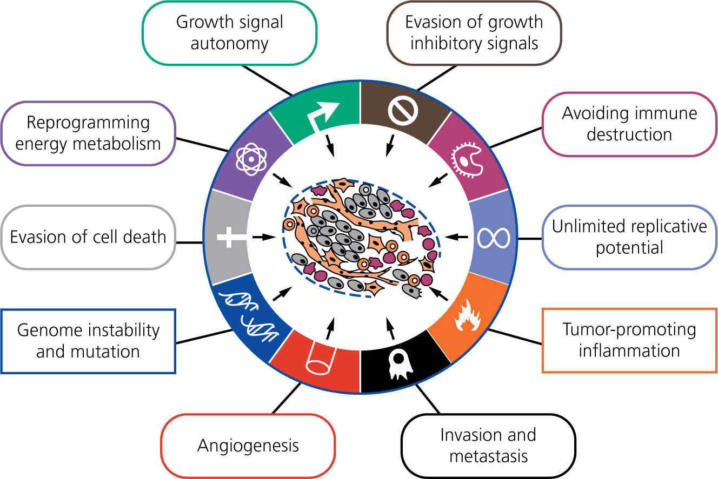
Fig 1.1 da Pecorino

Slide 14
3 modelli, non alternativi
- Modello di Vogelstein: cancerogensi multi-step
- Stem cell hypothesis
- Modello epigenetico

Slide 15
Modello di Vogelstein
Iniziazione = Danno al DNA e 1a mutazione di un gene (correlato a un meccanismo della moltiplicazione cellulare) -> Clone mutato
Promozione = processo multistep, per moltiplicazione cellulare, con acquisizione di altre mutazioni (oncogeni, oncosoppressori). Più facile in presenza di instabilità genomica, fattori esterni mutageni.
Effetti su: a) evasione apoptosi, b) potenziale replicativo illimitato (= telomerase “on”), c) autonomia da Growth factors (vedi proto-oncogeni), d) autonomia da regolazione esterna (TGFb, inibitori di Cicline CDK)
Progressione = accumulo di mutazioni, policlonalità.
Effetti su atipie cellulari e tissutali (=anaplasia), b) neo-angiogenesi,
c) infiltrazione tessuti adiacenti, d) metastasi

Slide 16

Sono causati da mutazioni genetiche somatiche che si accumulano e inducono nella cellula un comportamento alterato (trasformazione = cambio di programma)
Cancer begins as a disease of the genome at the cellular level
Cancerogenesi multi-step (modello Vogelstein)
Step ereditati
Step accumulati
Step ambientali
  Infezioni (EBV, HBV, HPV)
  Sostanze tossiche (idrocarburi, alchilanti
  Radiazioni

Slide 17
I geni mutati nei tumori sono importanti per
Crescita cellulare
  Fattori di crescita e loro recettori
  Trasduttori di segnale
Differenziamento
  Fattori di trascrizione
Apoptosi
Controllo dell’integrità del genoma
  Proteine del ciclo cellulare
-> Proliferazione incontrollata
Mutazioni possono avvenire in qualsiasi gene, ma solo quelle che conducono ad un vantaggio proliferativo della cellula danno luogo a tumori
Solo circa il 5% delle mutazioni riscontrate in un tumore hanno un ruolo nella sua progressione

Slide 18
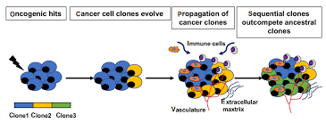
Dalla lesione pretumorale ai tumori maligni: progressione
Lesioni preneoplastiche -> tumore benigno -> tumore in situ -> maligno, invasività (distruzione di tessuti, ipossia interna
-> stimolo dell’angiogenesi) -> metastasi
All’origine, sono monoclonali
Poi diventano ecosistemi eterogenei (subcloni)
Selezione di cellule con nuove mutazioni in grado di
Eludere la sorveglianza da parte del sistema immunitario
Resistere ai farmaci
Cancer microenvironment
Il genoma del tumore è «un individuo unico»

Slide 19
Nella cellula tumorale sono premiate le mutazioni che aumentano la fitness proliferativa rispetto alle altre cellule
(selezione «darwiniana»)
Mutazioni casuali favorite da
Sostanze chimiche
Radiazioni
Raggi ultravioletti
Selezione delle mutazioni ostacolata da:
Riparazione del DNA
Apoptosi cellulare

Slide 20
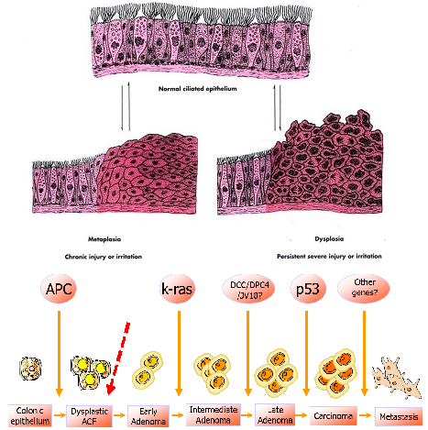
1. Modello di Vogelstein multistep: esempio
Patogenesi del Cancro del colon-retto
Di solito > 50 anni di età (a meno di rischio familiare)
Poliposi adenomatosa familiare= condizione di rischio (una copia mutata del gene APC è ereditata)
Casi sporadici: 80% con mutazioni in APC e 20% in beta-catenina
APC in citoplasma indirizza B-catenina al proteasoma. Riduzione APC -> traslocazione di b-catenina nel nucleo _> attivazione gene Myc e ciclina D1
->proliferazione cellulare

Slide 21
Cancerogenesi chimica (cancerogeni chimici = mutageni) azione sulle 3 fasi
1. iniziazione = composti elettrofili → formaz. addotti + replicazione DNA → mutazione
- aflatossina, antiblastici, idrocarburi, nitrosamine, coloranti azoici
2. promozione: Ca sperimentale murino: catrame (iniziante) + croton oil (=promuovente)
- Esempi di promotori:
- alcol (es. ca. laringe)
- fenobarbital (via TGF-b → ca fegato)
- grassi alimentari (via acc. biliari → ca. colon)
- estrogeni
3. progressione = accumulo di mutazioni

Slide 22
Cancerogeni chimici
ASBESTO (mesotelioma+ ca.polm.)
Cromo, Nickel (ca polm),
Arsenico (ca cute)
DIOSSINA (disregolazione geni PAX)

Slide 23
2. CANCER STEM CELLS
Capacità di rinnovarsi indefinitamente e di dare luogo a progenitori sub-indirizzati
Modello simmetrico o asimmetrico …
Anche nel cancro ci possono essere stem cells
La porzione (di solito piccola) di cellule del tumore in grado di riprodurre il tumore quando trasferita ad un secondo animale
In generale condividono marcatori delle cellule staminali del tessuto di origine
Tumori a rapida crescita hanno di solito maggior % di stem cells
LE CSCs hanno maggior capacità di estrudere farmaci con pompe ABC
Il tumore deriva da cellule staminali (maggior potenziale riproduttivo)?
Il comportamento staminale fa parte delle trasformazioni tumorali premiate per la fitness riproduttiva?

Slide 24
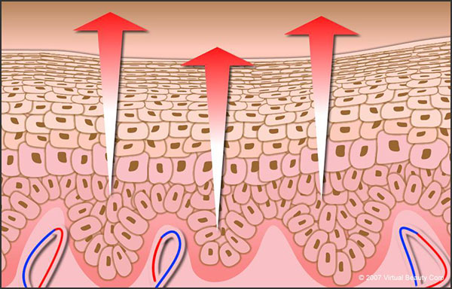
Origine da cellula staminale
Più divisioni, maggiori opportunità per selezionare mutazioni
Quota di mutazione indipendente da ambiente
Non in cellule come quelle epiteliali che non hanno il tempo per la trasformazione (18 mesi)

Slide 25
3. ALTERAZIONI EPIGENETICHE ASSOCIATE ALLA PROGRESSIONE TUMORALE
A) Riattivazione di geni embrionali (Pax genes)
B) Alterata espressione di microRNA
C) Alterata metilazione

Slide 26
FATTORI DI PROLIFERAZIONE
INSTABILITA’ GENOMICA
DIFETTO DEI CECHK POINT DEL CICLO CELLULARE
DIFETTO DELL’APOPTOSI

Slide 28
FATTORI DI CRESCITA E ONCOGENI
Normalmente, la divisione cellulare è avviata solo da segnali esterni alla cellula
Fattori di crescita -> recettori
-> trasduttori intracellulari
-> fattori di trascrzione nucleari
RECETTORI: di solito tirosin kinasi. Fosforilazione conduce a attivazione o inattivazione
Il cancro nasce da mutazioni in geni coinvolti nella crescita, differenziazione e morte cellulare: oncogeni (100+) e oncosoppressori (20+)

Slide 29
Oncogeni e oncosoppressori
ONCOGENI:
Di solito GAIN OF FUNCTION, trasmissione DOMINANTE
- aumento di trascrizione di FATTORI DI CRESCITA
- attività costitutiva o aumentata di RECETTORI o TRASDUTTORI
ONCO-SOPPRESSORI:
Di solito LOSS OF FUNCTION, trasmissione recessiva (modello di Kudnson 2 hits)
- la singola eterozigosi costituisce PREDISPOSIZIONE
- in alcuni casi, effetto biologico anche per APLO-INSUFFICIENZA
(instabilità genetica)
Notes:
Problema clinico

Slide 30
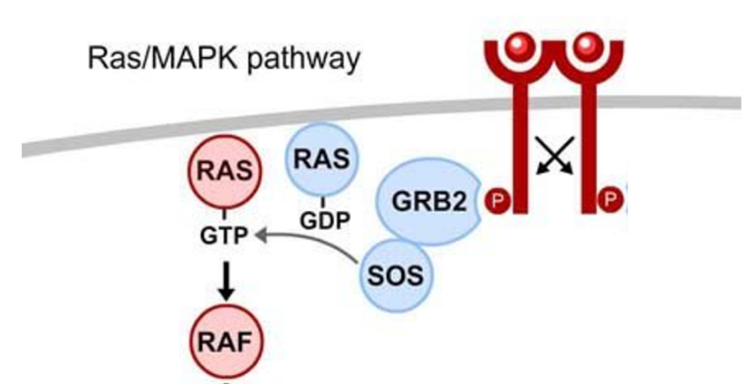
EGF epidermal growth factor – signaling
Dal fattore di crescita all’espressione genica
EGF
EGFR famiglia di 4 recettori (ERBB1-4)
Extracellular binding domain
Single transmembrane domain
Cytoplasmic tyrosine kinase domain
-> Legame dell’ EGF al recettore
-> dimerizzazione del recettore
-> autofosforilazione
-> richiamo di proteine adattatrici
con domini SRC homology 2 (SH2) su aa fosforilati
(es. GRB2 e SOS)
-> attivazione di trasduttori intracellulari su membrana
(es. RAS, sostituendo GTP a GDP legato)
-> attivazione di una cascata di serina-treonina kinasi (RAF etc …)
EGFR

Slide 31
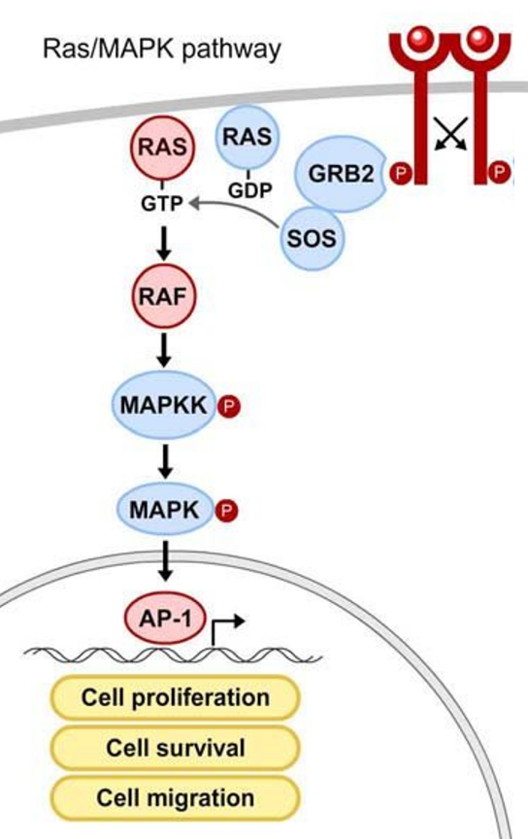
EGF epidermal growth factor – signaling
Dal fattore di crescita all’espressione genica
-> attivazione di una cascata di serina-treonina kinasi
(RAF-MEK-MAPK o MAPKKK-MAPKK-MAPK)
-> ingresso nel nucleo di MAPK, interazione con transcription factors (famiglia AP-1, MYC)
-> regolazione di espressione genica

Slide 32
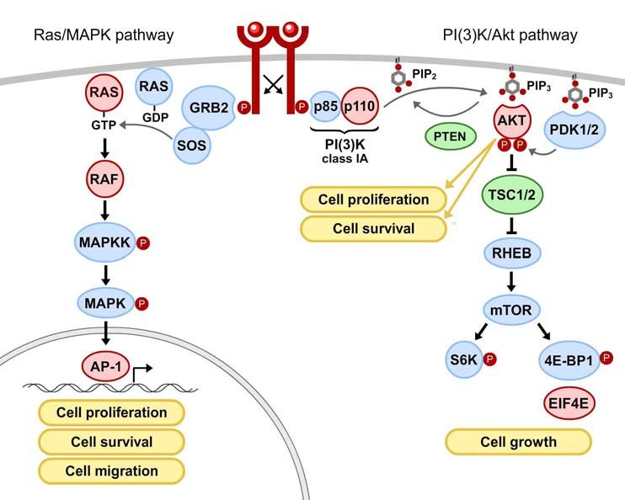

Slide 33
Regolazione
Metabolismo
Nutrienti
Autofagia
apoptosi

Slide 34
1911 Peyton Rous
Un giorno un agricoltore portò al Rockfeller Institute perché alcune galline avevano presentato un tumore sul petto.
- Cellule tumorali della gallina malata inoculate in una sana della stessa specie provocava un simile tumore.
Anche estratti senza cellule, ottenuti dopo frammentazione del tumore con sabbia e successiva filtrazione portavano al tumore

Slide 35
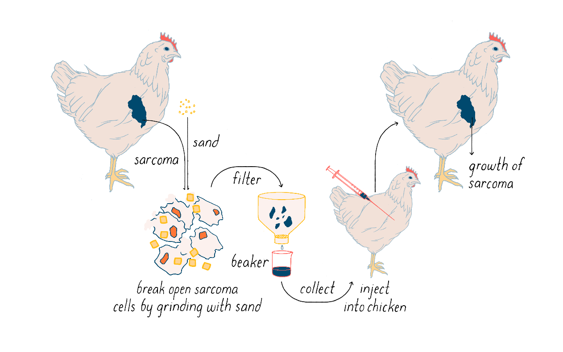
1911 Peyton Rous
Estratto cell-free di sarcoma del pollo può indurre tumorigenesi quando iniettato in topi sani
Rous sarcoma virus
Gene v-SRC con attività tirosina kinasi
Non necessario a replicazione virale

Slide 36
A quei tempi, le malattie trasmesse da agenti «filtrabili» venivano considerate di origine virale (non era ancora possibile vedere i virus al microscopio elettronico)
Si tratta della prima evidenza dell’esistenza di un virus oncongeno. Solo molto più tardi si capirà che si trattava di un retrovirus e che il potere di provocare il tumore era legato alla inserzione nel DNA dell’animale infettato di un oncogene attivato (copia iper-attivata di geni coinvolti nella proliferazione cellulare)

Slide 37
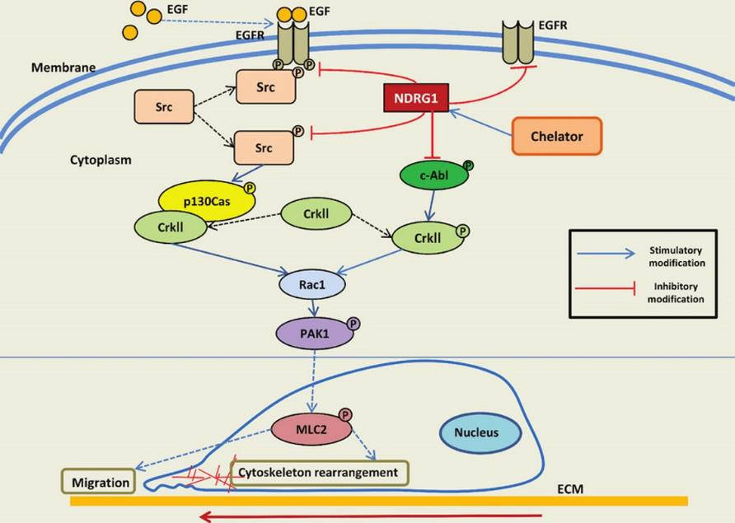
1976 Bishop Varmus
Un gene simile esisteva anche nei topi non infetti c-SRC … e anche negli umani
Tutti (o quasi) gli oncogeni sono forme alterate (per mutazione, posizione etc) di normali geni (proto-oncogeni), che di solito sono geni ordinatamente utilizzati nei processi di crescita cellulare
Attivazione di SRC disassemblaggio dei punti di adesione focale
SRC mutato costitutivamente attivo in Ca colon
I virus possono «rubare» alle cellule protoncogeni che vengono trasformati e poi sfruttati per promuovere proliferazione di cellule infettate

Slide 38
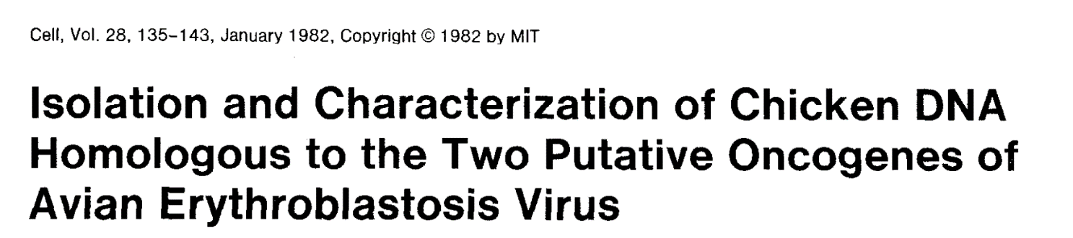
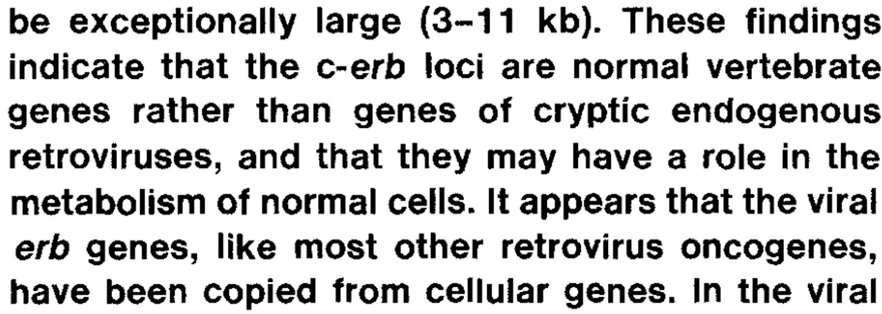

Slide 39
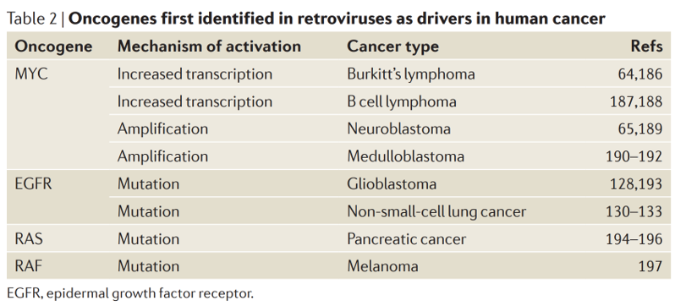
Vogt, Nature 2016

Slide 40
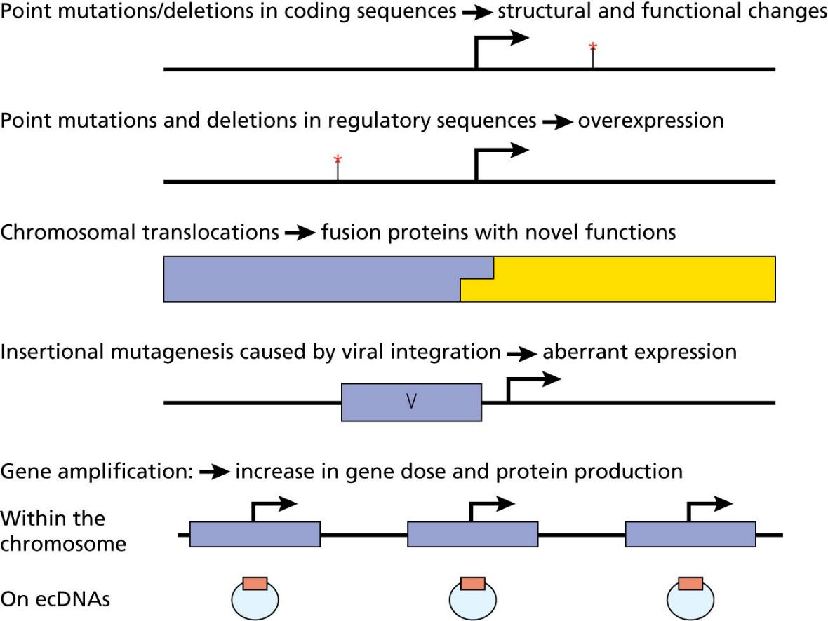
MECCANISMI DI ATTIVAZIONE DI PROTO-ONCOGENI che diventano oncogeni
Mutazioni: aumento di attività, attività costitutiva
Overespressione
Muove proteine di fusione
(e.g. BCR-ABL)
Mutagenesi indota da inserzione di genoma virale allì’interno di una sequenza
Copy number variation
Pecorino 4.12

Slide 41
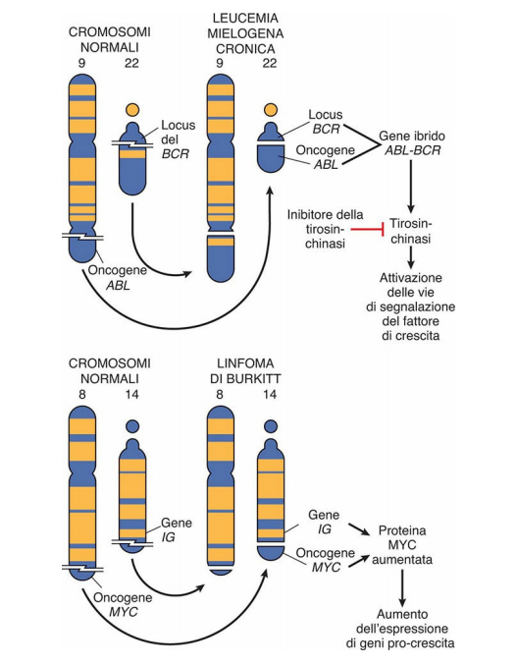
Geni di fusione da riarrangiamento cromosomico
Il cromosoma Philadelphia
BCR-ABL
L’oncogene ABL espresso in modo aberrante sotto il controllo del promotore del B cell receptor
Traslocazione 8-14 nel linfoma di Burkitt
L’oncogene MYC sotto il controllo del promotore delle Immunoglobuline
Imatinib
Robbins

Slide 42
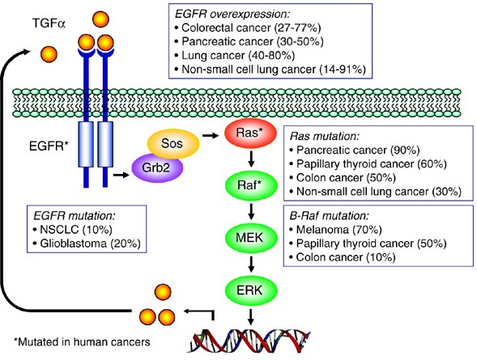
EGF signaling
FREQUENZA DI MUTAZIONI NELLA PATHWAY DI EGF IN DIVERSI TUMORI
Roberts PJ, Oncogene 2007
Notes:
GRB2 E' UNA PROTEINA CONTENENTE DOMINI sh2 E sh3. Altri adattatori sono SRC, ABL e PI3K

Slide 43
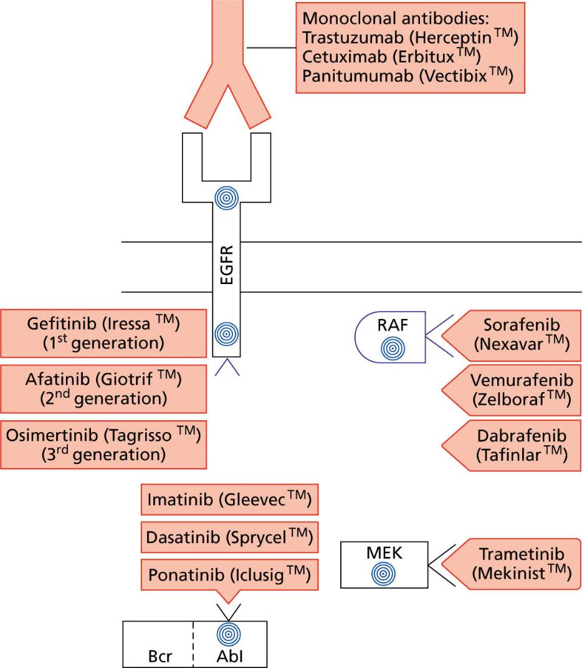
TERAPIE ANTITUMORALI MIRATE ALL’INIBIZIONE DELLA PATHWAY DI EGF

Slide 44
FATTORI DI PROLIFERAZIONE
INSTABILITA’ GENOMICA
DIFETTO DEI CHECK POINT DEL CICLO CELLULARE
DIFETTO DELL’APOPTOSI

Slide 46
RIPARAZIONE DEL DNA
I danni del DNA, se non riparati prima della replicazione cellulare, possono contribuire alla genesi dei tumori
Difetti ereditari (anche in eterozigosi) nei meccanismi di riparazione del DNA si associano ad un rischio aumentato di tumori. Il rischio aumenta in seguito a «perdita di eterozigosi» per comparsa di una seconda mutazione somatica
Difetti di riparazione del DNA possono essere anche sfruttati per le terapie
DANNO DEL DNA
RIPARAZIONE
REPLICAZIONE CELLULA INTEGRA
APOPTOSI
ELIMINAZIONE CELLULA DANNEGGIATA
CELLULA TUMORALE

Slide 47
MECCANISMI DI RIPARAZIONE DEL DNA
ONE STEP REPAIR: alchilazione
Alchiltransferasi. Rimozione di gruppi alchili da guanine

Slide 48
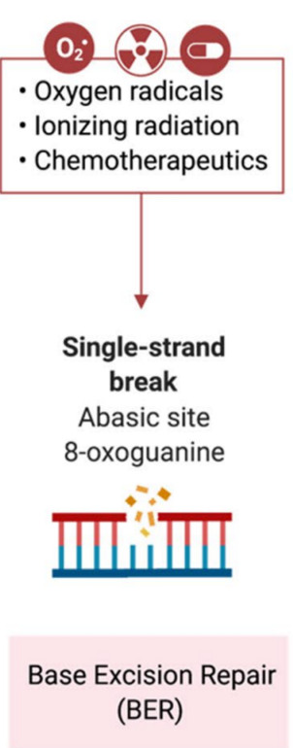
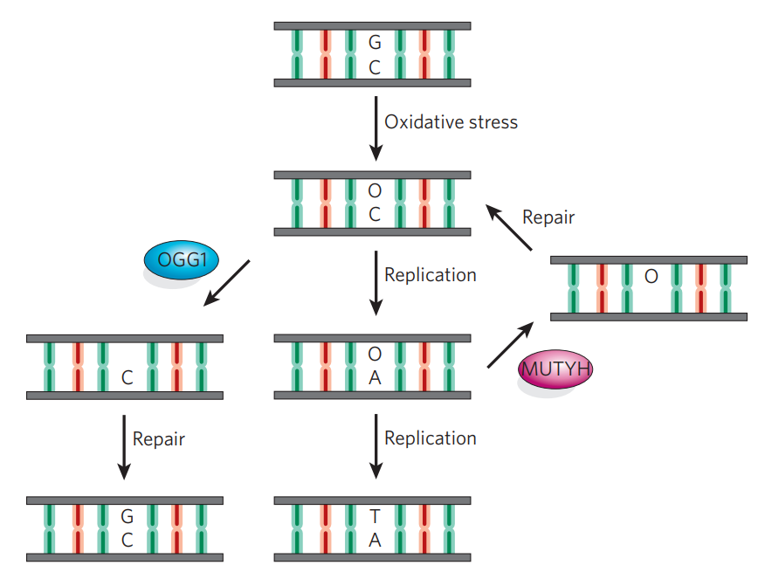
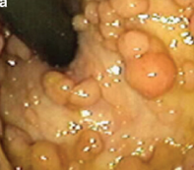
BASE EXCISION REPAIR: danno per ossidazione, deaminazione, alchilazione
Eliminazione base mutata (ed eventuali basi vicine) e sostituzione MUTYH, mutato in poliposi familiare e cancro del colon
8-oxoG (O)
OGG1 rimuove “O” dal paio O-C
MUTYH rimuove la “A” appaiata alla O
OGG1 e MUTYH creano un sito apurinico da legare poi per riparazione
Senza riparo -> transizione G>T
David, Nature 2007
Kidambi, Curr Treat Options Gastro (2019) 17:650–665

Slide 49
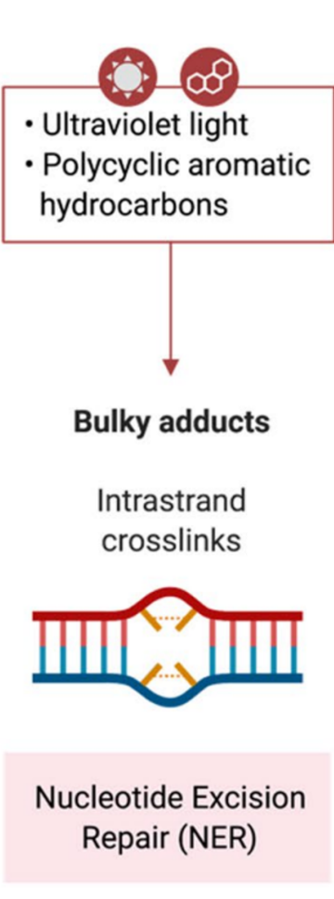
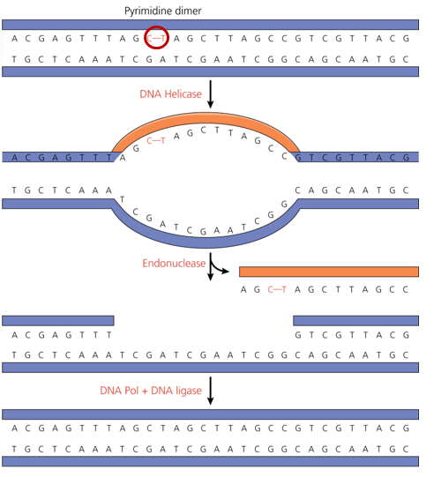
NUCLEOTIDE EXCISION REPAIR: per lesioni che distorcono l’elica
geni del Gruppo XP (Xeroderma pigmentosum)
Fig 2.16 da Pecorino

Slide 50
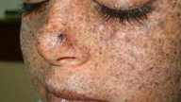
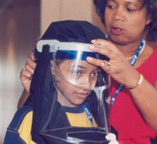
Xeroderma pigmentosum
Malattia genetica: ipersensibilità alle radiazioni UV.
Si manifesta con sintomi a carico di pelle, occhi e sistema nervoso.
Scottature, pigmentazioni
Elevato rischio di tumori cutanei indotti da fotoesposizione

Slide 51
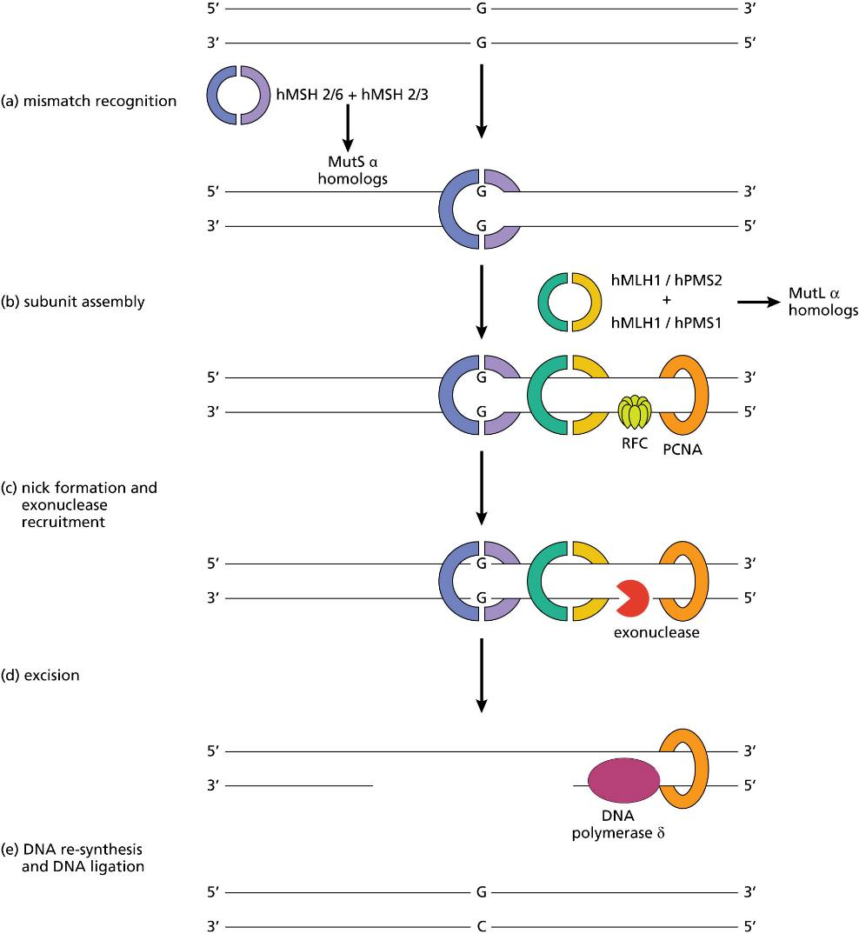
MISMATCH REPAIR: per errori di replicazione non corretti da polimerasi
(base-base, inserzioni, delezioni)
escissione e re-sintesi
MLH1, MSH2
Fig 2.17 da Pecorino

Slide 52
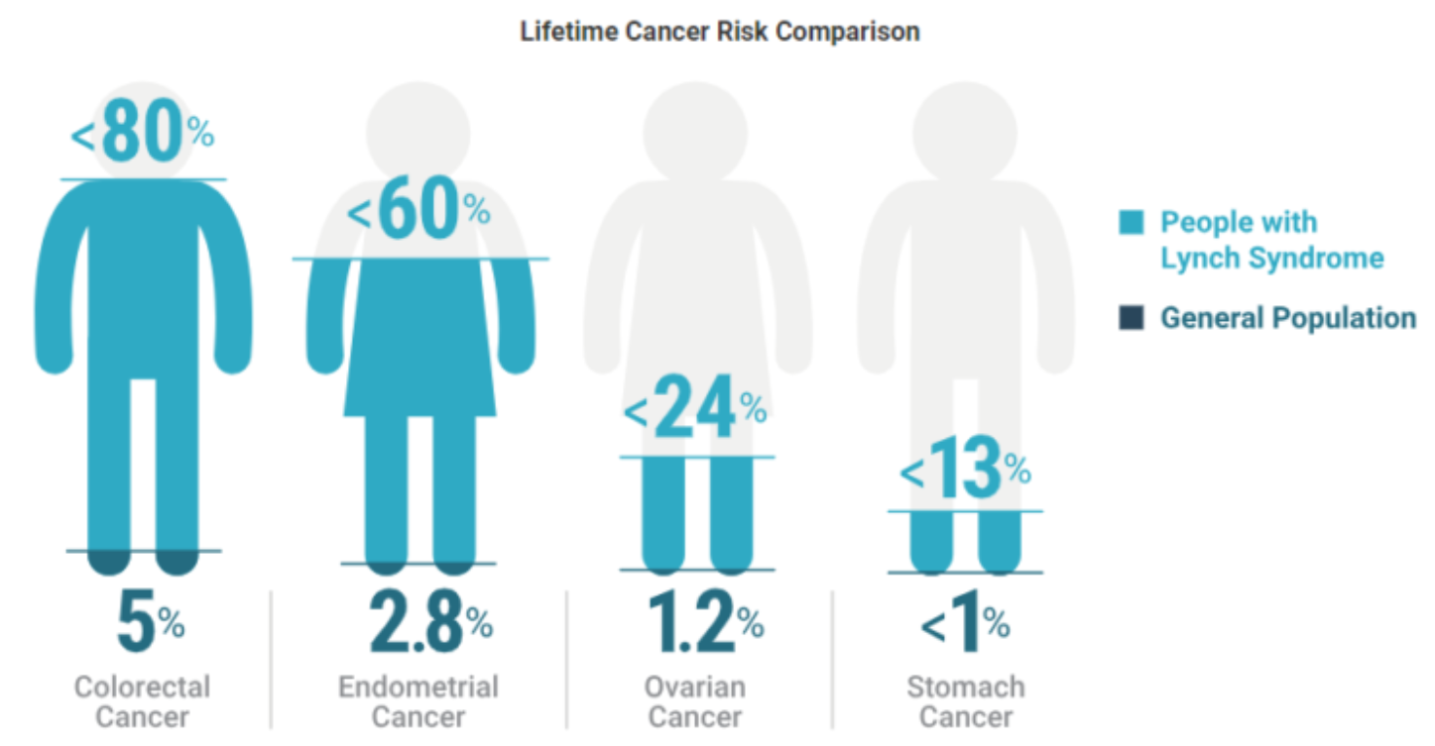
MISMATCH REPAIR:
MLH1, MSH2 … Sindrome di Lynch
Elevato rischio di cancro del colon non poliposico (ca non poliposico familiare)
MECCANISMI:
Instabilità genetica
Generazione di neo-antigeni
Potenzialità dell’immunosorveglianza (checkpoint inhibitors)

Slide 53
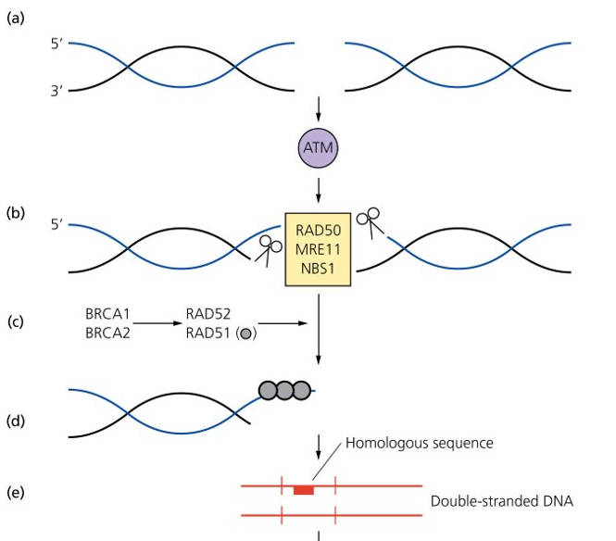
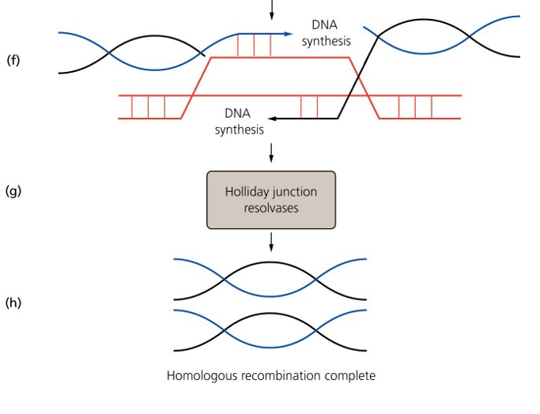
RECOMBINATION REPAIR: per errori con rotture a doppio filamento
Riparazione omologa, più precisa, su stampo dal cromatide con sequenza intatta
Fig 2.18 da Pecorino

Slide 54
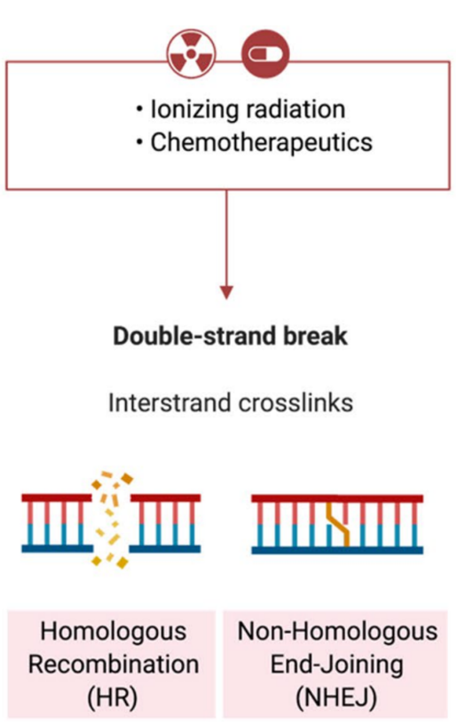

Slide 55

RECOMBINATION REPAIR:
Mutazioni monoalleliche: suscettibilità. Bialleliche: sindromi da instabilità cromosomica
ATM: atassia telangiectasia: immunodeficienza, radiosensibilità, rischio di malignità
NBS1: syndrome di Nijmegen: immunodeficienza, microcefalia, rischio di malignità
BRCA1/2: suscettibilità a tumori. Perdità di eterozigosità

Slide 56
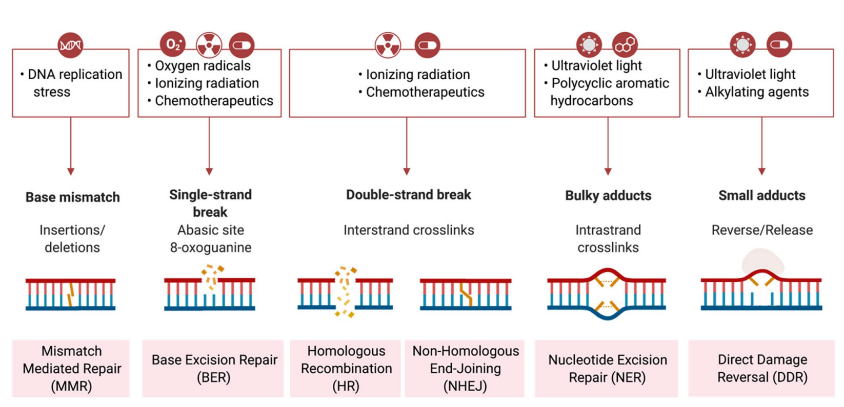
Hindi, Cellular and Molecular Life Sciences (2021)

Slide 57
FATTORI DI PROLIFERAZIONE
INSTABILITA’ GENOMICA
DIFETTO DEI CHECK POINT DEL CICLO CELLULARE
DIFETTO DELL’APOPTOSI

Slide 58
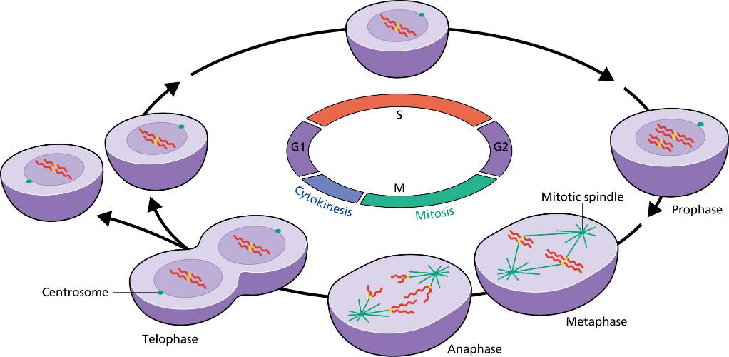
Ciclo cellulare
Ogni cellula si può riprodurre in due cellule figlie e così via in modo ciclico

Slide 59
DIVERSI GENI COINVOLTI NELL’ONCOGENESI AGISCONO A VARI LIVELLI DEL CICLO CELLULARE
Oncogeni: AVVIO DEL PROGRAMMA DI CRESCITA
virali proto-oncogeni fattori di crescita, recettori, trasduzione (GOF dominanti)
RAS, FAF, MEK, MYC …
Oncosoppressori: CONTROLLO DI INTEGRITA’ PER INGRESSO NEL CICLO CELLULARE
Checkpoint, difetti di checkpoint, instabilità genetica (LOF)
RB, ATM, p53,
Riparazione (enabling features): difetto in meccanismi di riparazione -> accumulo di errori
NBS1, MRE11, BRCA1
APOPTOSI: difetto di apoptosi in cellule danneggiate

Slide 60
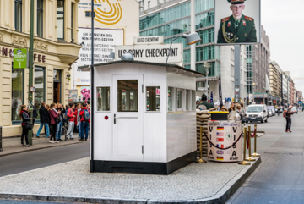

Slide 61
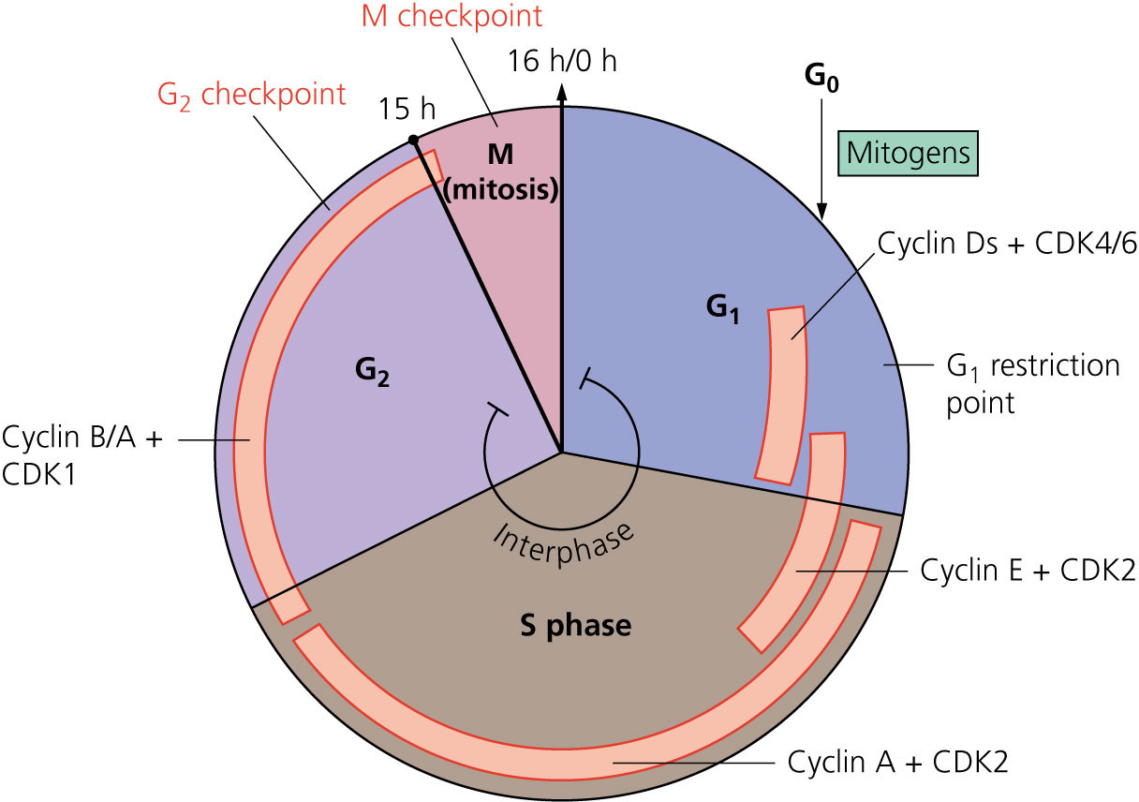


- cellule mature e terminalmente differenziate
- Cellule staminali quiescenti
Trasduzione del segnale
Di qui in poi non c’è più bisogno di fattori di crescita
RB
p53
Cicline, altamente regolate da fattori di crescita. Espressione variabile nelle diverse fasi
Kinasi dipendenti da cicline CDK (espressione stabile)
Unidirezionale
Bistabile (passaggio da una fase all’altra senza intermedi – On/Off)
Checkpoints
Notes:
G = gap

Slide 62
IL MECCANISMO ON-OFF RICHIEDE:
Fosforilazione
Defosforilazione
Ubiquitinazione e degradazione

Slide 63
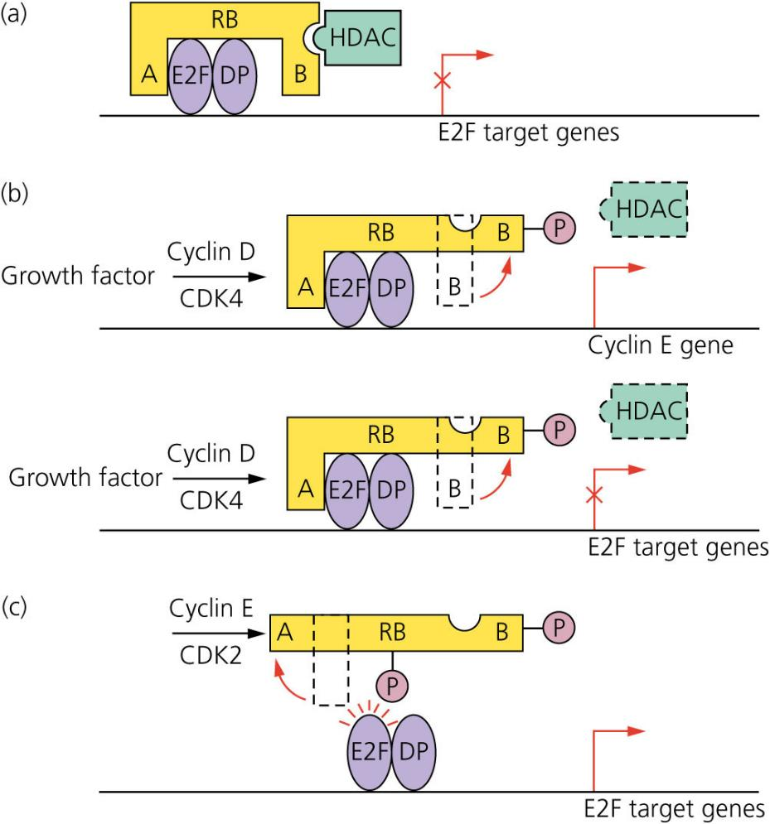
RB = interruttore per ingresso nel ciclo cellulare (G1->S)
Quiescente
RB ipofosforilato
E2F inibito
HDAC de-acetila istoni e compatta cromatina
Pocket protein
Rilascia il fattore di trascrizione E2F in modo irreversibile stabilendo la unidirezionalità dell’ingresso nella fase S
Ciclina E, ciclina A, geni per progressione nel ciclo cellulare
Pecorino fig. 5.7

Slide 64

RETINOBLASTOMA
Tumore maligno: incidenza 1/20.000 nati (3-4% di tutti i tumori maligni ped)
Leucocoria
In un occhio o in entrambi
Base genetica per mutazione di un gene onco-soppressore (RB1)
Si sviluppa nei primi mesi o anni di vista in casi in cui
- alla nascita una copia mutata è ereditata
- in un precursore delle cellule retiniche (retinoblasto) si verifica una seconda mutazione (o una perdita) sull’allele sano

Slide 65
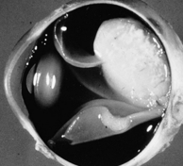
Emery’s Elements of Medical Genetics

Slide 66
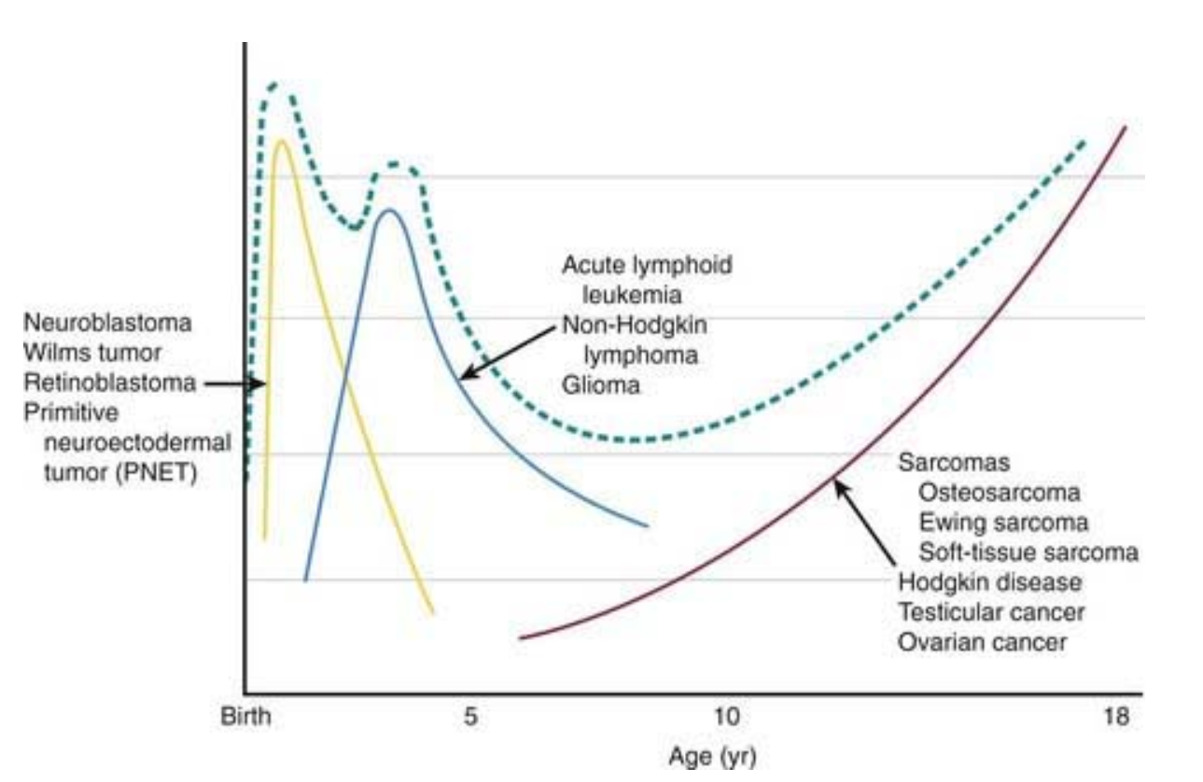

Slide 67
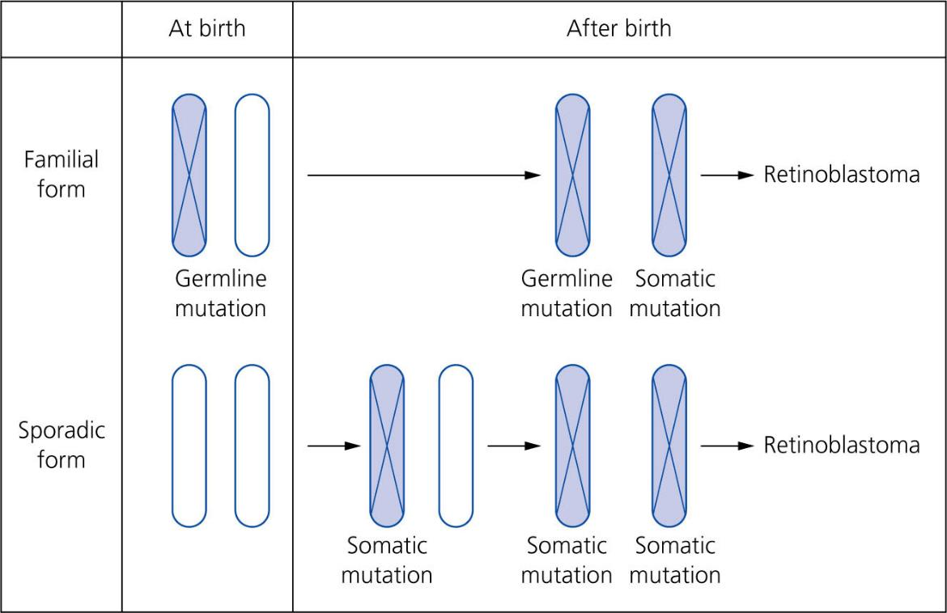
Spesso bioculare
Presente di solito alla nascita o nei primi mesi
NON solo RETINOBLASTOMA
Rischio di microcitoma e osteosarcoma
40%
Non ricorre
Compare spesso dopo qualche mese entro i 2-3 anni di età
60%
E’ raro successivamente perché il suo sviluppo è legato alla riproduzione dei retinoblasti
Inattivazione somatica di RB1 è anche un fattore di progressione tumorale

Slide 68
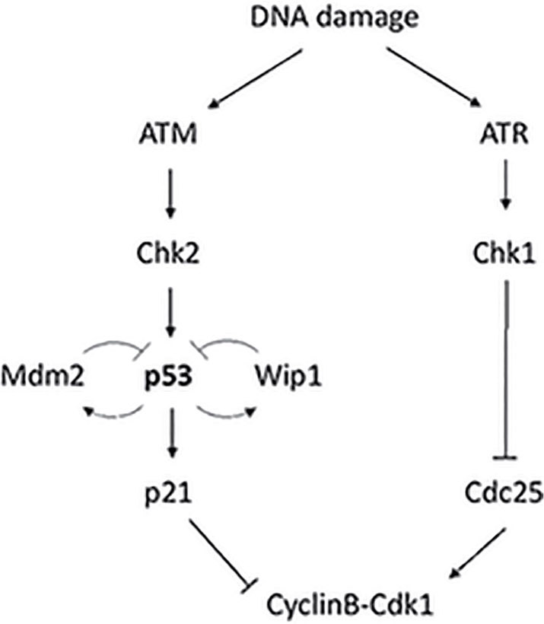
S->G2 CHECKPOINT
Interrompere o rallentare il ciclo per correggere problemi verificatisi in S
Sensori di danno (ATM, ATR) fosforilano le checkpoint kinasi Chk2/1
Pecorino 5.8

Slide 69
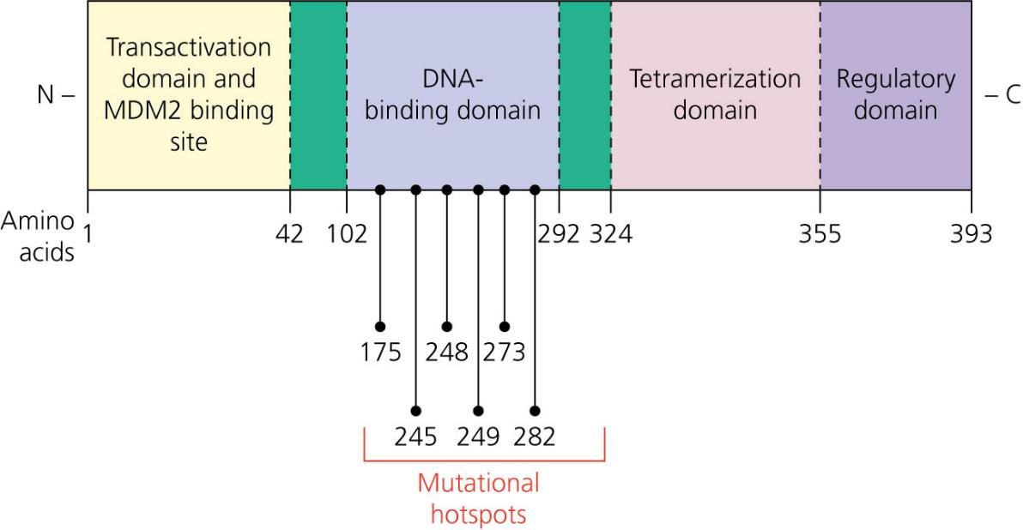
P53 «The guardian of the genome»
Primo oncosoppressore identificato. Alterato nella maggior parte dei tumori
TP53, cromosoma 17p13. Fattore di trascrizione
MDM2 è una ubiquitina ligasi, indotta da p53, che regola la degradazione di P53 (loop-)
300 promotori di geni
bersaglio
Pecorino 6.4

Slide 70
In condizioni base, attività antiossidante che protegge il DNA da ROS (GSH perossidasi etc)
Danno DNA -> ATM/CHK2
ATR e caseina kinasi II
Oncogeni attivati -> p14ARF (indotto da INK4A)
Fosforilazione p53 e distacco da MDM2
Sottrazione di MDM2
Attivazione p53
- Induzione di antiossidanti
- Sospensione del ciclo cellulare e riparazione del DNA,
- Arresto del ciclo cellulare e senescenza
- Apoptosi (pathway mitocondriale) se induzione p53 prolungata
- Inibizione dell’angiogenesi

Slide 71
Mutazioni di p53 sono associate ad instabilità genomica, e sono pertanto più rischiose in cellule proliferanti (non sempre LOF, ma anche alterata funzione)
Sono anche selezionate in cellule tumorali grazie alla loro capacità di amplificare le mutazioni trasmesse
Per lo più mutazioni missense nel DNA binding domain

Slide 72
Li-Fraumeni syndrome (aut. dom.)
Mutazioni germinali in TP53 con predisposizione a vari tipi di cancro
Rischio 25x di sviluppare cancro <50aa
Sarcomi
Ca mammella
Leucemie
Tumori cerebrali
Non sempre Loss of heterozygousity: aploinsufficienza è sufficiente, forse per effetto dominante negativo
Anche virus oncogenici (come HPV con la proteina E6) possono portare secondariamente a inibizione di p53 o RB. Il rischio aumenta se presente un polimorfismo in p53 che rende la proteina maggiormente suscettibile alla degradazione da parte di HPV E6.

Slide 73
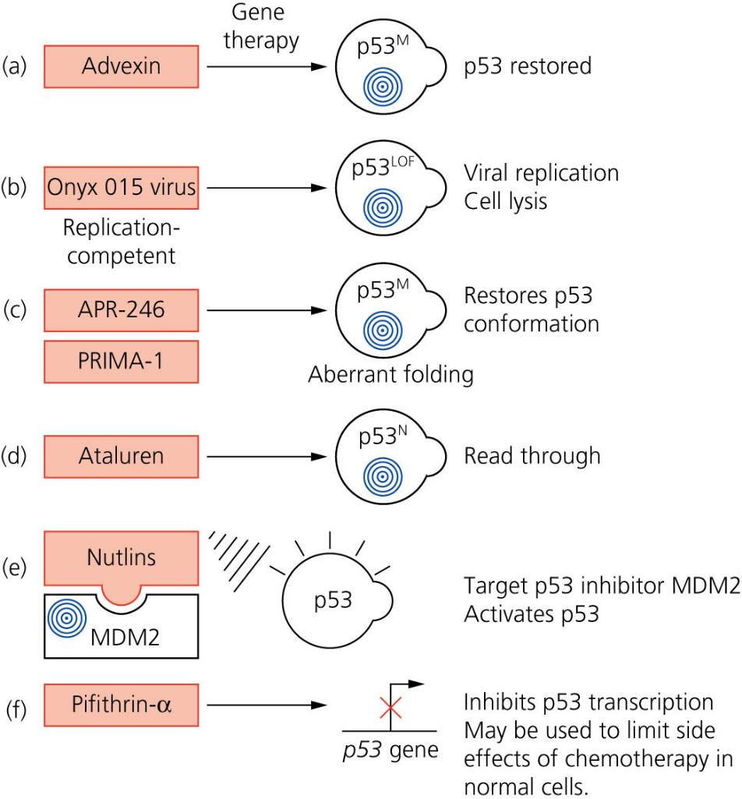
TERAPIE CON TARGET p53
Riparare p53
Dipendono dal genotipo
(come quelle per la fibrosi cistica)

Slide 74

Ciclo cellulare e cancro
Instabilità genomica e mutazioni sono caratteristiche abilitanti lo sviluppo del cancro
Mutazioni acceleranti il ciclo (GOF, possono essere target di terapia come i pathway dei growth factors
- CDK4, missenso bloccante legame con INK4 in melanoma
Over-espressione di CDK6 per traslocazione in alcune leucemie
overespressione di cicline (amplificazione genica)
Delezione del CKI p16^{INK4A} (inibitore di CDK4/6)
Mutazioni dei checkpoint

Slide 75
Oncosoppressori
Meccanismi che regolano il numero di cellule e l’accuratezza con cui il DNA viene trasferito alle cellule figlie
Inibitori del ciclo cellulare / riparazione del DNA
Promotori del differenziamento cellulare
Induttori di apoptosi
Di solito mutazioni «Loss-of-Funcion» -> Loss of Hetherozigosity
Mutazioni germinali Hz in oncosoppressori -> predisposizone mendeliana a tumori

Slide 76
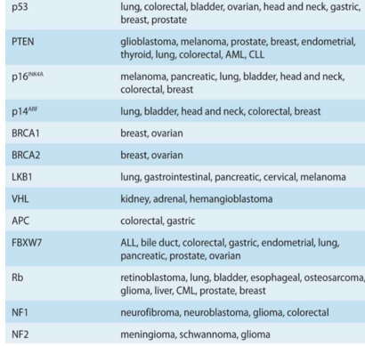
«anti-oncogene» defosforila PIP3, antagonizza iperattivazione di PI3K-AKT-mTOR
Mut. Germinali -> sindrome di Cowden
50-80% lifetime risk of breast cancer
30-50% ovarian cancer
In seguito a Loss of Heterozygousity
ATM, NBS1 e gli altri geni della riparazione funzionano anche da oncosoppressori

Slide 77
FATTORI DI PROLIFERAZIONE
INSTABILITA’ GENOMICA
DIFETTO DEI CECHK POINT DEL CICLO CELLULARE
DIFETTO DELL’APOPTOSI

Slide 79
APOPTOSI
Morfogenesi, omeostasi cellulare, eliminazione di cellule danneggiate
Fattori di crescita
DIFFERENZIAZIONE
(specifico profilo di espressione genica)
CELLULA
Tessuti con ricambio continuo
(cell staminali)
Emopoiesi
Epiteli
Ghiandola mammaria
Organi sessuali
PROLIFERAZIONE
Dedifferenziamento iPSCs e clonaggio
Danno DNA
APOPTOSI
POST-ATTIVAZIONE
RIPARAZIONE
Fallimento della riparazione
TRASFORMAZIONE
APOPTOSI
Notes:
Trascrittomica e identità cellulare in single cell!

Slide 80
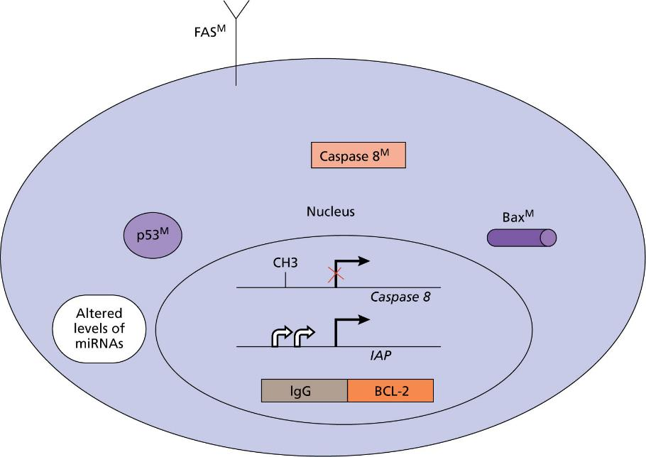
APOPTOSI E CANCRO
Mutazioni e alterazioni epigenetiche che interferiscono con l’apoptosi sono un fattore di progressione tumorale
Evitare l’apoptosi permette sopravvivenza e accumulo di ulteriori mutazioni
Pathway estrinseco:
Perdita di Caspasi-8 (per metilazione del promotore o per mutazione)
Neuroblastoma
Microcitoma
Mutazioni
LOF
Pathway Intrinseco
Mutazioni di TP53 e relativo pathway
- maggior parte dei tumori
Traslocazione BCL2
- linfomi B, ca stomaco, polmone, prostata
Metilazione
Traslocazioni
Induzione
Notes:
BCL B cell lymphoma traslocation t(14:18)
Può essere anche overespresso per riduzione dei ,iR-15° e 16-1

Slide 81
Altri percorsi di morte cellulare
TRAIL RECEPTOR
Sottofamiglia del TNF-R.
TRAIL induce apoptosi nella maggior parte delle cellule tumorali ma non in quelle normali, indipendentemente da p53
Forse perché la «resistenza» a TRAIL richiede una serie di fattori regolatori intatti, che non si trovano nelle cellule tumorali
Eccesso di AUTOFAGIA
AUTOFAGIA: riciclo di molecole in condizioni di starvation; eliminazione di molecole danneggiate. Un eccesso di autofagia porta a morte non apoptotica (non caspasi-dipendente)

Slide 82
Caratteristiche dei tumori maligni
1) ANAPLASIA
2) INFILTRAZIONE dei tessuti circostanti (induzione di angiogenesi)
3) METASTASI
4) CACHESSIA

Slide 83
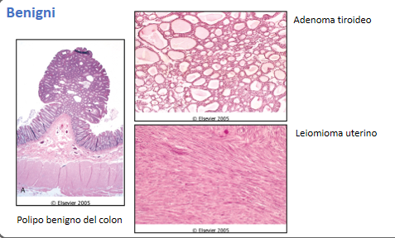

Slide 84
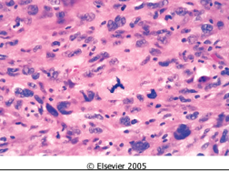
Maligni: anaplasia
Anaplastic tumor showing cellular and nuclear variation in size and shape. The prominent cell in the center field has an abnormal tripolar spindle.

Slide 85
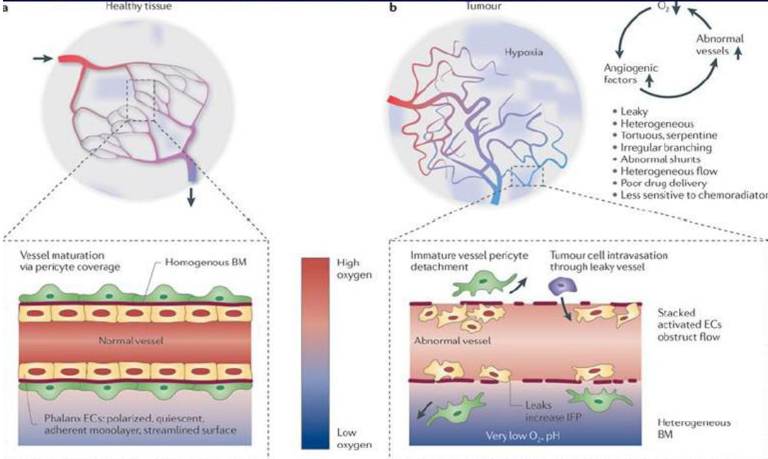
INFILTRAZIONE dei tessuti circostanti
meccanismi:
produz. VEGF e angiopoietina-2 (Ang-2)
e parte degli stessi meccanismi (es. perdita di ancoramento, motilità cellulare) che rendono conto delle metastasi

Slide 86
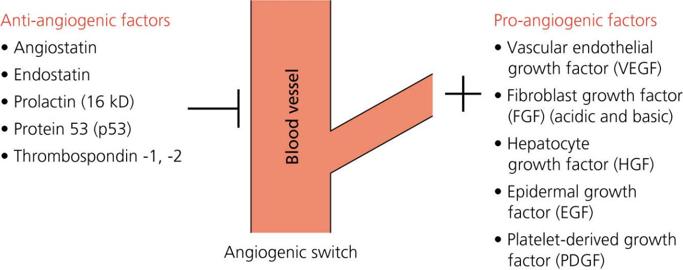
ANGIOGENESI
Embriogenesi
Guarigione delle ferite
Tumori: le cellule proliferanti non possono distare più di 100-200 mcm da vasi ematici
neovascolatura disorganizzata, fragile e tortuosa. Prevalenza di fattori pro- angiogenici
* VEGFR inhib.
Pecorino 10.2

Slide 87

Pecorino 10.6

Slide 88

Inibizione dell’angiogenesi in cellule endoteliali non tumorali
*(anti-VEGF:BEVACIZUMAB (=MoAB), sorafenib, sunitinib (=Small-molecule-receptor-tyrosine kinase inhibitors, inibiscono diversi rec TK, tra cui VEGF-R, PDGF-R)
Pecorino 10.3

Slide 89

Fibroadenoma della mammella, ben incapsulato
Cancro invasivo della mammella con infiltrazione e tretrazione

Slide 90
METASTASI
Gli organi contengono cellule specializzate che rimangono all’interno dei propri confini, anche grazie alla presenza di una membrana basale costituita da matrice connettivale
Danno per: ostruzione, competizione, sostituzione, e interferenza con la funzione di organo
Preferenza di metastatizzazione: flusso ematico, organotropismo
Metastasi: mono o policlonali, da tumore primitivo o da altre metastasi
Cascata metastatica: invasione, intravasione, extravasione
Processo transitorio di transizione epitelio-mesenchimale: perdita di polarità e giunzioni cellulari

Slide 91

A) EPITHELIAL-MESENCHIMAL TRANSITION (EMT)
perdita di ancoramento al tessuto di origine (alteraz. caderine, desmosomi)
adesione alla matrice extracellulare «crowling» (via integrine)
degradazione della matrice (collagenasi, MMP → coll. IV)
MOBILITÀ
via linfatica – linfonodi (carcinomi)
via ematica (sarcomi)
via trans-celomatica (metastasi ovarica di C. gastrico o C. del colon per caduta: T. di Krukenberg)
migrazione: organi «filtro» (polm., fegato, ossa, cervello, surrene) in PRE-METASTATIC NICHES (PMNs) + fibroblasti “tumore associati”
*
B) MESENCHIMAL-EPITHELIAL TRANSITION (MET): Ricostituzione del tessuto tumorale originario
Pecorino 9.5
Notes:
Cellule dello stroma tumorale rilasciano fattori di crescita che attivano nelle cellule simil epiteliali la transizione mesenchimale. LE cellule mesenchimali producono N-caderina e metalloproteasi (inibitori come strategia antimetastasi)

Slide 92
PRE-METASTATIC NICHES (PMNs):
ORGAN-SPECIFIC HOMES FOR METASTASES
It is well established that organs of future metastasis are not passive receivers of circulating tumour cells, but are instead selectively and actively modified by the primary tumour before metastatic spread has even occurred. Sowing the ‘seeds’ of metastasis requires the action of tumour-secreted factors and tumour-shed extracellular vesicles (EVs) that enable the ‘soil’ at distant metastatic sites (pre-metastatic niches) to encourage the outgrowth of incoming cancer cells.

Slide 93
PRE-METASTATIC NICHES (PMN):
ORGAN-SPECIFIC HOMES FOR METASTASES
lymphnode
Specific niches - known as dormant niches - have contrasting effects on circulating tumor cells (CTCs), promoting tumor cell dormancy instead of metastatic outgrowth.

Slide 94


Slide 95

Cachessia
(cacos = cattivo; exis = costituzione)
Sindrome biologico-clinica caratterizzata da:
  dimagrimento (riduzione della bio-massa lipidica e muscolare)
  astenia
  anemia
  modificazione della composizione dei liquidi corporei
  anoressia

Slide 96
CACHESSIA oltre che in malattia neoplastica si osserva anche:
  suppurazioni croniche (osteomielite)
  insufficienza cardiaca
  nefrite cronica
  malnutrizione
  malattie endocrine
  età senile
  AIDS
  Tubercolosi, lebbra, leishmaniosi
  morbo di Crohn
  Bronco-pneumopatia cronica ostruttiva (BPCO)
  fibrosi cistica
  ustioni estese

Slide 97
MECCANISMI DELLA CACHESSIA
- MIOSTATINA (GDF-8) è un potente inibitore della crescita dei muscoli scheletrici nel il cancro e insufficienza cardiaca.
- TNF → lipasi
TNF, γIFN → inibizione sintesi miosina
IL-6 → sistema ubiquitina → degradazione miosina
PIF-proteolysis induction factor (prodotto dal tumore)
TNF → leptina, insulina → CRH (neuropeptidi anoressigenici
NB: potenzialità della nutrizione parenterale

Slide 98
SINDROMI PARANEOPLASTICHE (10%)
Dovute a sostanze prodotte direttamente dal tumore
es: produzione ormonale ectopica:
ipercalcemia (astenia):
Ca. mammella, polmone, rene, ovaio
Dovute alla risposte immunitaria contro il tumore
Miositi autoimmune
Encefaliti autoimmune

Slide 99

IMMUNO-ONCOLOGIA
Sia attività anti-tumore sia pro-tumore:
IMMUNOSORVEGLIANZA
EQUILIBRIO
ESCAPE (IMMUNO-EXHAUSTION)
Riconoscimento di anomalie nell’espressione di marcatori (ad esempio HLA) e di antigeni tumore-specifici presentati da cellule presentanti l’antigene
Il tumore si comporta diversamente da una cellula infettata: la proliferazione lo alimenta e con il tempo induce T cell exhaustion, facilitata anche dall’assenza di molecole costimolatorie

Slide 100
IMMUNO-ONCOLOGIA
I tumori sono molto più frequenti nelle immunodeficienze congenite o acquisite (ad esempio, i pazienti con HIV, tendono a sviluppare determinati tumori)

Slide 101



IMMUNE CHECKPOINTS O SEGNALI DI TOLLERANZA
Aumentare l’immunosorveglianza antitumorale abbassando la soglia di attivazione dei linfociti
INIBITORI
Pecorino 12.4, 12.5, 127

Slide 102


METABOLISMO
Utilizzo di glicolisi anche in presenza di ossigeno (effetto Warburg)
Produzione di ribosio con via dei pentosi fosfati
Eccesso di glutamina per sintesi purine e pirimidine
Sfruttato in FDG.PET-TC
Notes:
Farmaci anti-metabolismo: asparaginasi, enasidenib

Slide 103

ANTICORPI BIVALENTI, CELLULE KILLER ADDESTRATE CON RECETTORE CHIMERICO (CAR-T)

Slide 104

VACCINI A RNA CONTRO TUMORI
Biopsia del tumore
Sequenziamento del genoma tumorale
Selezione delle 34 mutazioni più importanti
Costruzione di un vaccino personalizzato a mRNA con le varianti identificate
Somministrazione al sistema immunitario insieme a inibitore del checkpoint

Slide 105

LEUCEMIA LINFATICA ACUTA
Fattori prognostici età, sesso, tipo, anomalie citogenetiche..
Terapia induzione, mantenimento per 2 anni
Profilassi dell’infiltrazione meningea
Evoluzione della terapia

Slide 106


haematologica | 2020
Collaborazione internazionale per valutare protocolli
Intensità terapeutica in funzione della stratificazione del rischio
  Risposta a terapia (emocromo, citometria)
  Malattia residua minima
  Caratteristiche genomiche
Monitoraggio e cura infezione

Slide 107
EREDITARIETA’ NEOPLASIE
Sindromi ereditarie: quasi certezza della comparsa di neoplasie
(di solito recessive, spesso oncosoppressori)
Adenomatous Polyposis Coli (APC) T.colon, intestino, endometrio
Multiple Endocrine Neoplasia (MEN-1, MEN-2) oncogene RET → t. tiroide, paratiroidi, surrene, alter gh.endocrine, neurofibromatosi-macchie cafè au lait
Li Fraumeni (p53)
Retinoblastoma (Rb) (spesso bilaterale , ± osteosarcoma) (vedi figura)

Slide 108
Sindromi con instabilità genetica ereditaria
Deficit nei meccanismi di riparazione del DNA
Nucleotide Excision Repair (NER):
Xeroderma pigmentoso (tanti geni) errori nel NER
Recombination Repair (RR):
Atassia Teleangectasia (ATM sensor di danno, fosforila BRCA-1 e RAD51 che ripara DNA)
Hereditary Non Polyposis Colon Cancer (HNPCC) (geni MSH-2, MLH-1, MSH-6 = riparazione del mis-match – mancato appaiamento delle basi complementari)
Sindrome di Bloom – ridotto sviluppo (BLM = elicasi)
Anemia di Fanconi (BRCA-2 = FANC-D1 – legano RAD-51 che ripara DNA)
MISMATCH Repair (= riparazione del DNA per ricombinazione omologa)
Human Non Polyposis Colon Cancer (geni MSH-2, MLH-1, PMS-1,2)

Slide 109
Tumori “familiari”
(patogenesi multifattoriale, rischio 2-3 x):
T. colon, mammella (BRCA-1, 2 = EGFr), ovaio, cervello, melanomi.

Slide 110
PREDISPOSIZIONE NON EREDITARIA ALLE NEOPLASIE
- iperplasia endometrio, displasia cervice
- metaplasia bronchiale fumatori
- cirrosi—rigenerazione epatica
Infiammazione (Reactive Oxygen Intermediates: ROI→ instabilità genomica, attivazione COX-2) → colite ulcerosa,
M.di Crohn, gastrite, HBV, HCV, pancreatite cronica

Slide 111
CONDIZIONI PRE-CANCEROSE
- gastrite atrofica
- cheratosi solare
- colite ulcerosa cronica, adenoma villoso del colon
- leucoplachie cavità orale, vulva, pene
- leiomiomi
- adenomi pleomorfi

Slide 112
RNA virus (retrotrascritti, gag-pol-env, LTR)
CANCEROGENESI VIRALE
1) HTLV-1: T-CD4+ (latenza 50 anni, endemico in Giappone, carabi – infez T-linfociti)
gene Tax →inibiz. p16 e ATM
→stimola trascr. c-Fos, IL-2, GM-CSF
2) HCV: ca. fegato (flogosi cronica, rigeneraz. epatica….??)

Slide 113
DNA virus (integrazione [= inibizione della replicazione virale] nel DNA dell’ospite, possibile latenza per formaz. episomi, geni espressi dalla cell ospite → antigeni di superficie)
A) EPA-DNA-virus:
      HBV: ca. fegato
B) HERPES-virus:
1) EBV (Epstein Barr Virus)
2) HPV (Human Papilloma virus)
3) KS (sarcoma di Kaposi, può conseguire a HIV → p53)

Slide 114
A) EPA-DNA-VIRUS:
HBV: ca. fegato (virosi endemica in Africa, estremo oriente)
proteina HBx lega p53 + flogosi…
+ Aflatossina
B) HERPES-virus:
1) EBV (Epstein Barr Virus)
EBV→ CD21 (recettore di cell B)
EBNA-2 (gene virale) → cicline, SRC (TK)
→LMP-1 (latent membrane protein) = CD40 (rec per THelper) →immortalizzate
mononucleosi
linfoma di Burkitt (+ malaria) → + t8;14 - MYC
linfomi a cell. B in immunodepressi (HIV, ecc.)
carcinoma naso-faringeo (Cina meridionale)
linfoma di Hodgkin (?): [c.di Sterberg(=B linf)→ citochine → prolif linfociti T, B]

Slide 115
B) HERPES-virus:
2) HPV (Human Papilloma virus)
HPV 1, 2, 4, 6, 7, 11, ecc. → verruche, papillomi
(DNA virale → episomi)
HPV 16, 18, 31, ecc → carcinoma della cervice uterina
DNA virale → in corrisp. della open reading frame E1/E2 virale si integra nel genoma→ →perdita controllo E2→ iperespressione di HPV-E6, HPV-E7→
→ attivaz. telomerasi
→ inibizione p53 (anche nel Sarcoma di Kaposi)
→ ….+ fumo…+ estrogeni → metaplasia → displasia→ ca. in situ → carcinoma

Slide 116
Biomarkers nei tumori
(valore prognostico/predittivo)

Slide 117
1) Antigeni oncofetali (tumore associati)
CEA (antigene carcino embrionario):
ca. colon, polmone, fegato, stomaco, pancreas, mammella
(anche: cirrosi alcolica, epatite, m. di Crohn)
AFP (alfa-feto proteina):
ca. fegato, testicolo
(anche: cirrosi, epatite, sofferenza fetale in gravidanza)
2) Antigeni tumore specifici:
PSA, PSMA (prostate specific antigen, M-membrane): ca. prostata
Immunoglobuline: plasmocitoma
Ormoni specifici:
-serotonina, cromogranina, ecc.: sindrome. da carcinoide,
altri NETs (Neuroendocrine Tumors
altri

Slide 118
Molecular biomarkers in colorectal cancers

Slide 119


Slide 120
Molecular biomarkers in breast cancer

Slide 121
Molecular biomarkers in lung cancers

Slide 122
Biopsie liquide:
1- Circulating tumor DNA (ctDNA)
2)- Circulating tumor cells (CTCs)
3)- Exosomes: vescicole circolanti (Evs)
(30-200 nm in plasma [100 x 10⁶ per ml ],
urine, liq.cerebro-spinale) contenenti DNA, RNA )

